Slide 1
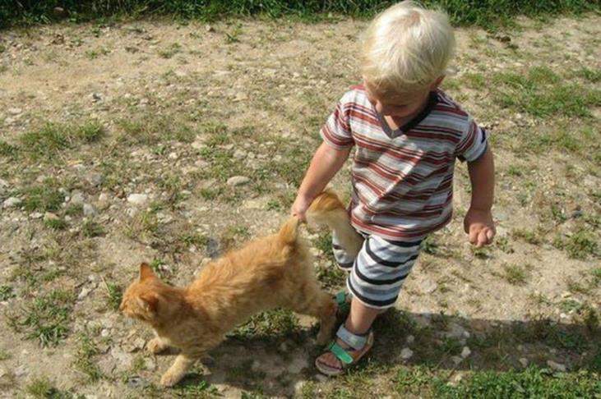
Экологический проект в средней группе «Усатый полосатый»
Воспитатели:
Томащук Е А
Яишницина Н.П
Бердск2019

Slide 2
Продолжительность проекта: краткосрочный.
Тип проекта: познавательный, творческий.
Участники проекта: дети средней группы, воспитатели, родители.
Актуальность: 1 марта отмечается праздник «Всемирный день кошек» и это послужила нам темой нового проекта .Так как в современном обществе тема жестокого поведения детей по отношению к животным – является актуальной .. У психологов до сих пор нет однозначного ответа на вопрос почему даже «благополучные» дети иногда издеваются над животными. Существует несколько теоретических причин, которые к этом приводят:
Первая причина .Отсутствие сострадания к братьям меньшим. Сострадание как положительное качество в человеке формируется не за один год жизни. Дети не всегда жалеют тех, кто меньше их потому, что подсознательно видят их как слабых особей. В этом заложено одно из основных правил естественного отбора – «выживает
Второе причина это любопытство. Детям интересно, как поведет себя животное в ситуации, для него не стандартной. Именно поэтому они привязывают консервные банки к лапам собак и кошек и заставляют их бегать, бросают несчастных животных в воду. Причем на мучения животных они чаще всего реагируют хладнокровно, как наблюдатели.
Поэтому очень актуальна стала эта тема .Нам взрослым надо воспитать детей добрыми и заботливыми по отношению к братьям нашим меньшим .

Slide 3
Цель проекта:
- Формирование у детей гуманного эмоционально - положительного, бережного отношения к домашним животным.

Slide 4
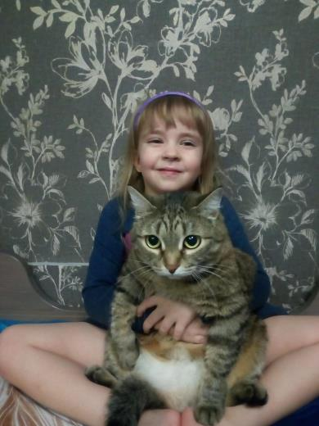
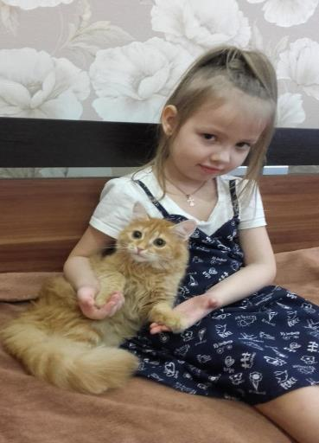
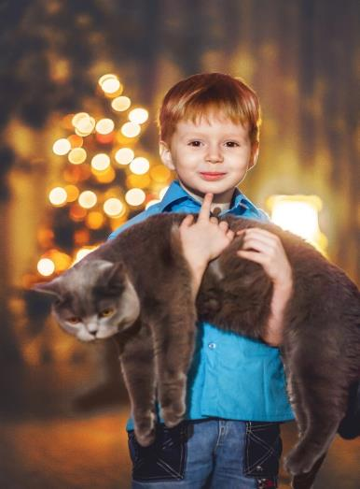
Усатый полосатый !!

Slide 5
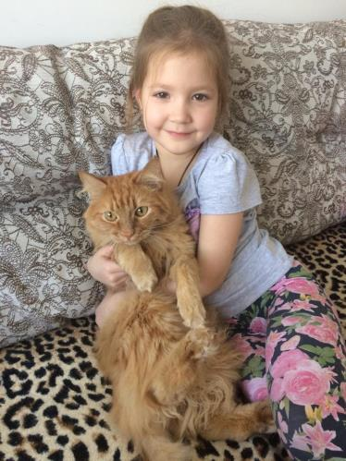
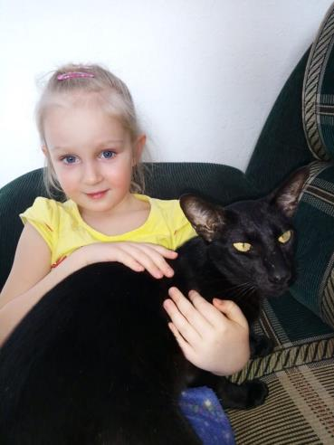
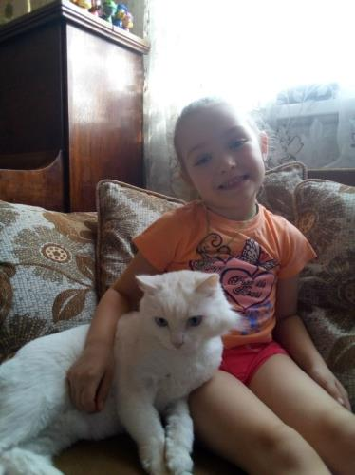
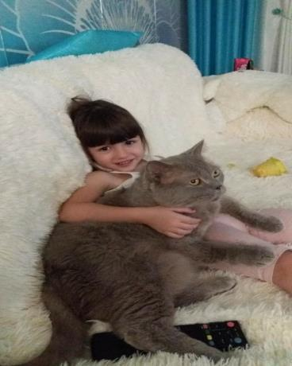
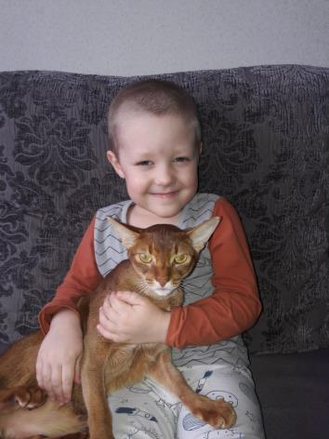
У нашего Кузьки плохая привычка — Мыть лапы без мыла и мыть без водички. Он просто оближет всю грязь языком, Как будто с порядком совсем не знаком.

Slide 6
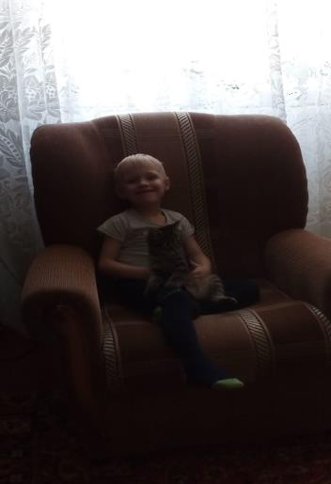
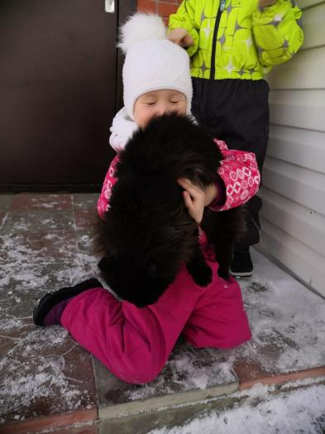
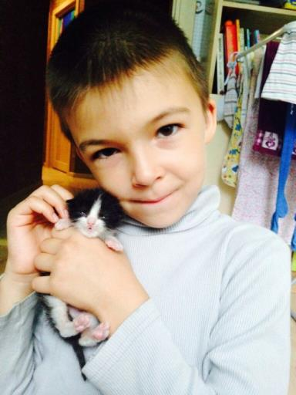
Они нас учат доброте …..

Slide 7
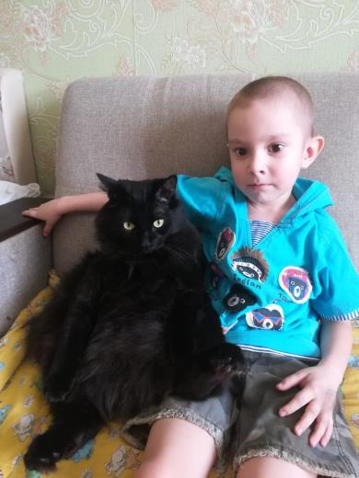
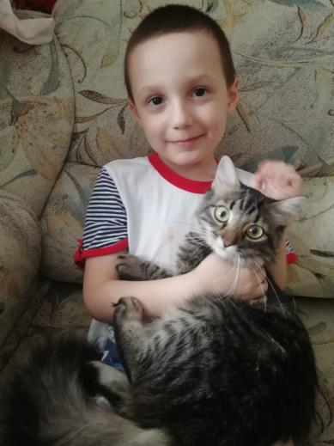
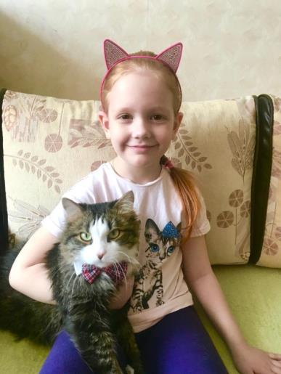
Мы в ответе за тех, кого приручили !

Slide 8
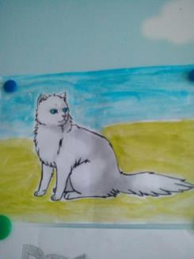
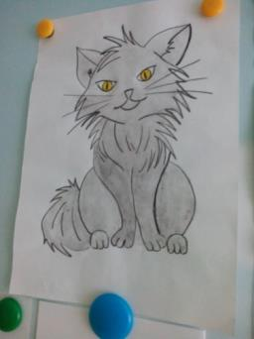
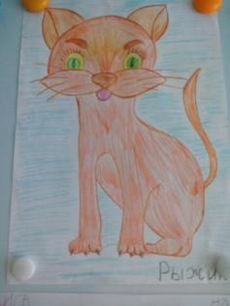
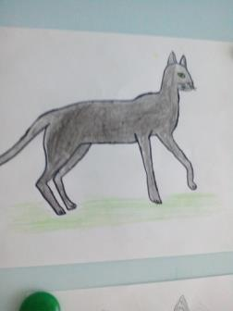
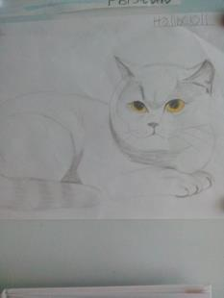
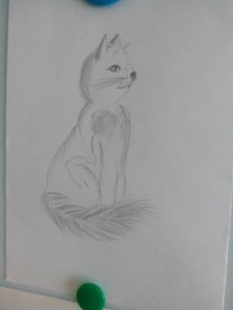
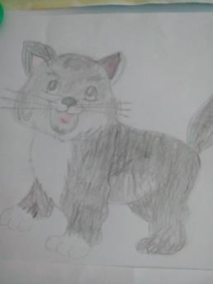
«Доброе слово и кошке приятно .»

Slide 9
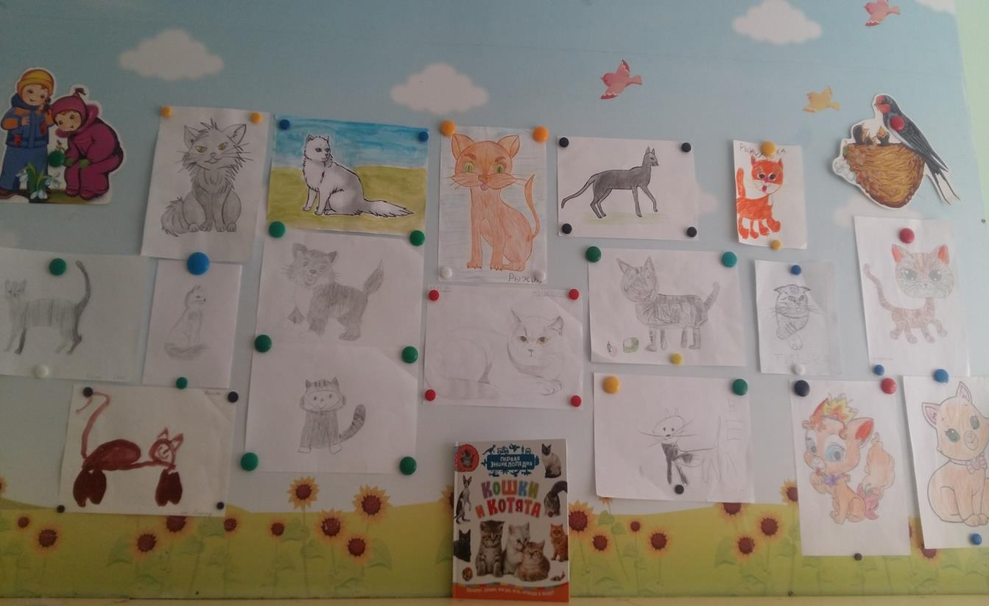
Выставка «Усатый полосатый «(Совместная работа ребенка с родителями).

Slide 10
У меня самый лучший котик.

Slide 11
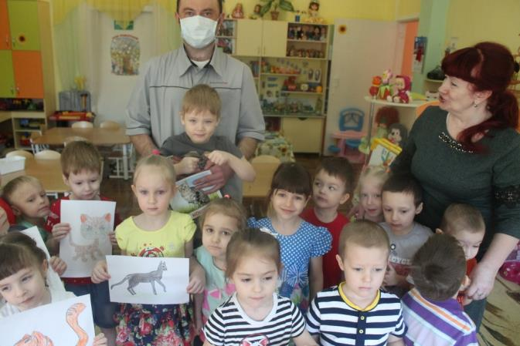
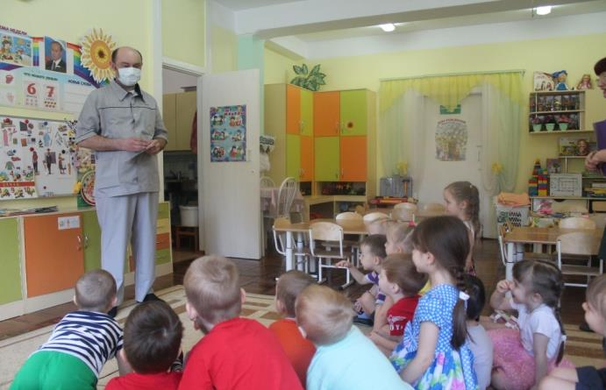
В рамках проекта прошла встреча с врачом ветеринаром. Дети узнали много интрестного….

Slide 12
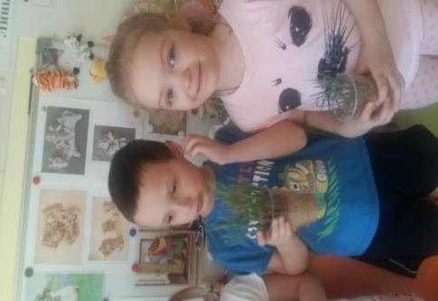
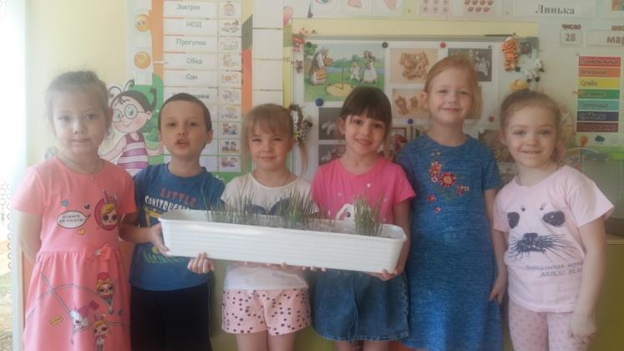
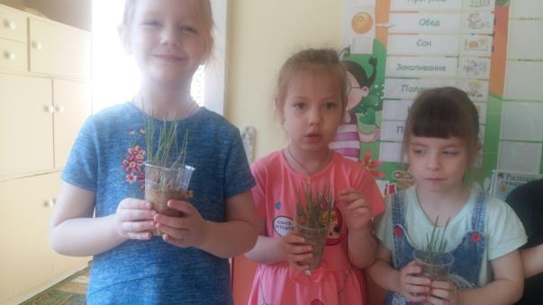
Ребята вырастили для своих
Котиков в подарок травку .

Slide 13
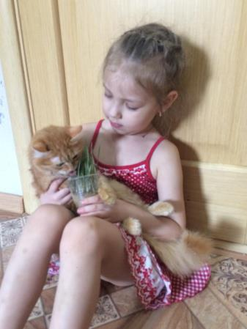
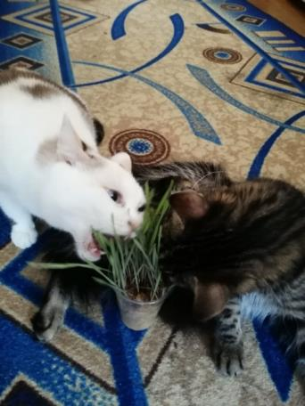
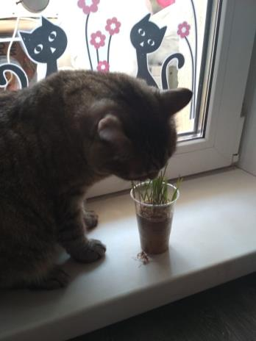
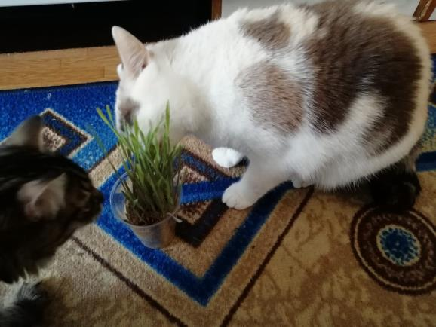
Спасибо ,за травку МЯУ !

Slide 14
Спасибо за внимание !

